Slide 1
应用测试认证平台设计

Slide 2
应用测试认证框架流程
Developer
App Store
开发App
上传发布App
测试验证功能
启动上线测试
生成CSAR包
病毒扫描
遵从性测试
沙箱测试
是否上线成功
结果审核
不通过
刷新任务状态
通过
上线
拒绝上线

Slide 3
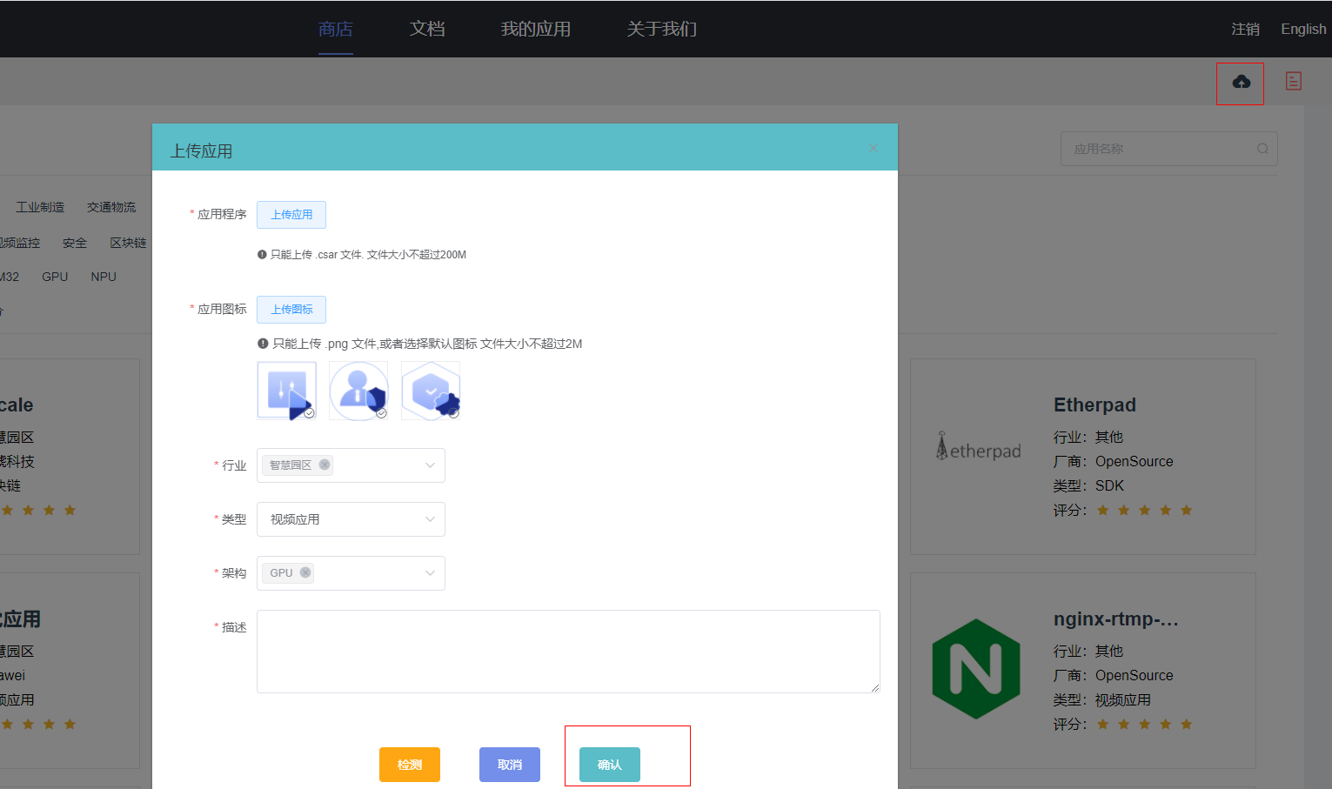
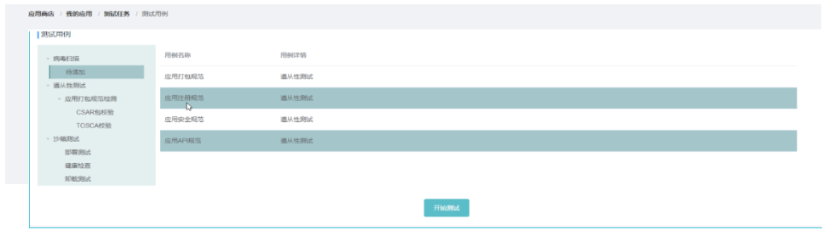
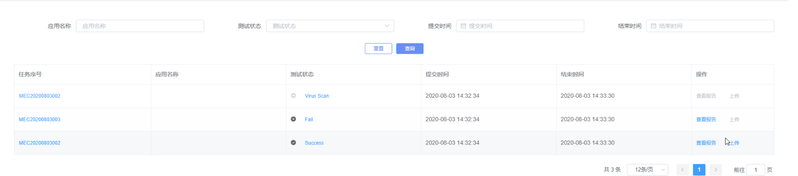
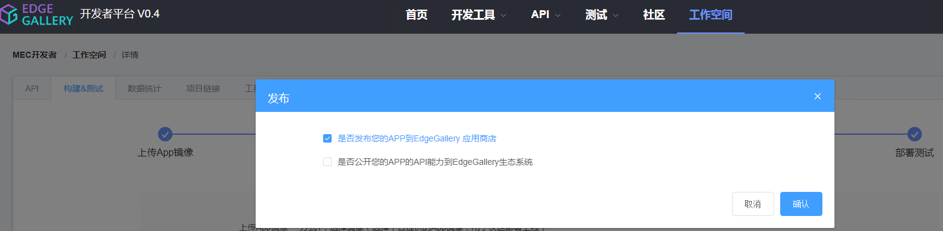
各平台集成应用测试认证框架设计
一：appstore点击上传按钮，点击确认，到认证测试页面
进入认证测试流程，参见Page18-22
二：appstore我的应用里面，点击某个应用详情，可以看到该应用各个版本对应的测试认证任务
三：Developer如果要发布应用包到appstore，
会跳转到appstore的认证测试流程进行认证发布。

Slide 4
测试项设计
病毒扫描
遵从性测试Compliance Test
沙箱测试
审核
防炸弹攻击
签名校验
测试用例：
部署文件内容校验
包结构校验
目前遵从的是EdgeGallery平台的标准。
生命周期测试Lifecycle Test
（应用的实例化，应用的卸载）
前面步骤全部pass，是否需要人工审核（预留）
扫描项
（集成第三方：clamav）
用例以后可以分为必须的和可选的，有的用例是一定要通过才可以的，有的用例不通过给个提示就好了。

Slide 5
字段 | 类型 | 描述
id | varchar | 随机生成的id 主键
name | varchar | 用例名称
content | text | 测试用例内容（java源码）暂不需要
type | varchar | 用例类型（病毒扫描、遵从性测试、沙箱测试），方便统计
className | varchar | Java类名，因为动态编译没有包概念，所以className要唯一。
description | varchar | 用例描述
遵从性测试设计
服务启动的时候将所有测试用例入库。（内置）
页面提供对测试用例的上传、修改、删除（预留，暂时不做）。
测试用例都是java源码，用例功能写在public TestCaseResult execute(String filePath，String accessToken)方法中，入参是文件路径和token，返回TestCaseResult类型，包含用例执行结果和原因。
从数据库中获取存在的测试用例，根据用例的文件名称找到对应java源码，编译执行返回结果。（功能预留，此版本测试用例是内置的。）

Slide 6
遵从性测试—测试用例（目前4个）
文件完整性保护: app_name.mf
前提：防zip炸弹已通过，文件已经解压
1 文件结构校验：根路径下必须有.mf结尾
2 打开文件app_name.mf检查内容：
3 校验文件路径source是否存在
4 校验TOSCA文件必须存在，系统需要的文件必须存在
Metadata的5个字段必须含有
metadata:
app_name: Battlecitygame
app_provider: OpenSource
app_archive_version: 1.0
app_release_date_time: 2019-11-29T13:46:00+00:00
app_contact: https://github.com/shinima/battle-city
Source: Artifacts/Deployment/Charts/battlecitygame.tgz
Algorithm: SHA-256
Hash: 09e5a788acb180162c51679ae4c998039fa6644505db2415e35107d1ee213943
Source: Artifacts/Docs/template.md
Algorithm: SHA-256
Hash: 09e5a788acb180162c51679ae4c998039fa6644505db2415e35107d1ee213943
Source: Definitions/MainServiceTemplate.yaml
Algorithm: SHA-256
Hash: 09e5a788acb180162c51679ae4c998039fa6644505db2415e35107d1ee213943
Source: TOSCA-Metadata/TOSCA.meta
Source: Artifacts/Informational/user_guide.txt
Source: Artifacts/Other/my_script.csh
Source: Artifacts/Tests/health check.yaml
必须要输入的文件校验：TOSCA.meta
TOSCA-Meta-File-Version: 1.0
CSAR-Version: 1.1
Created-By: Victor
Entry-Definitions: Definitions/MainServiceTemplate.yaml
ETSI-Entry-Manifest: MainServiceTemplate.mf
Entry-Tests: Artifacts/Tests
ETSI-Entry-Change-Log: Artifacts/ChangeLog.txt
Entry-Helm-Package: Artifacts/Deployment/Charts/battlecitygame.tgz
这5个文件必须定义，必须存在

Slide 7
沙箱测试设计
实例部署：调用appo的创建实例接口。
实例卸载：调用appo的终止实例接口。
调用接口中的hostIp参数：获取inventory的获取边缘节点列表的接口
上传的csar文件，根据taskId创建临时目录，存放csar文件，如果服务挂掉，定时器从数据库获取running的任务，根据taskId到服务器临时目录找到对应的文件，继续执行测试用例。Task执行完毕，删除临时文件。
第一个版本部署的时候，可以代码指定一个边缘节点ip。以后可以扩展成内部维护一个资源池，有边缘节点ip列表，及对应的cpu、内存占用率等，然后根据用户需要指定特定边缘节点。
/appo/v1/tenants/{tenant_id}/app_instances
/appo/v1/tenants/{tenant_id}/app_instances/{app_instance_id}

Slide 8
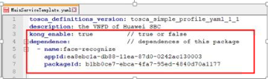
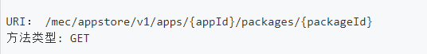
沙箱测试设计
适配生态需求，在进行应用实例和卸载的时候，要解析Definitions/MainServiceTemplate.yaml下面的Dependence字段，解析出该app依赖的生态应用，调用appstore接口，获取依赖的应用的scar包，同时将依赖的应用进行实例化和卸载。
Dependence字段
调用appstore接口获取csar包，进行实例部署：

Slide 9
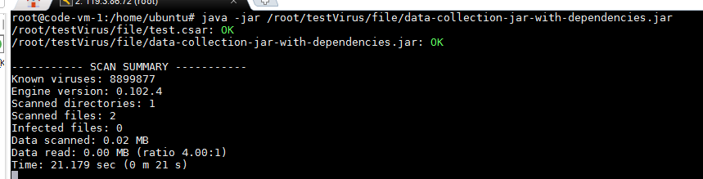
病毒扫描设计
Clamav工具包—Clam AntiVirtus是Unix下开源的反病毒工具包。
在服务器安装clamav（先手动安装，后续脚本安装）
https://www.liangzl.com/get-article-detail-681.html
上传的包，保存到服务器的临时路径，代码里面执行命令行，扫描该文件，执行完把临时文件删除。
1. 该工具包扫描其包含的所有病毒，用户没有办法选择，我们病毒扫描的用例可能就一个。
2. 代码执行命令行，要注意安全的问题。
3. 安装clamav会创建对应的用户和存放病毒库目录，注意权限设置。

Slide 10
测试报告下载
测试任务执行完成以后，测试报告在页面上可以下载。测试报告是yaml格式的，格式如下：
task1:
virusScanningTest:
testCaseName1: {result: success, reason: ''}
testCaseName2: {result: success, reason: ''}
complianceTest:
testCaseName3: {result: success, reason: ''}
testCaseName4: {result: success, reason: ''}
sandboxTest:
testCaseName5: {result: success, reason: ''}
testCaseName6: {result: success, reason: ''}
task2:
virusScanningTest:
testCaseName1: {result: success, reason: ''}
testCaseName2: {result: success, reason: ''}
complianceTest:
testCaseName3: {result: success, reason: ''}
testCaseName4: {result: success, reason: ''}
sandboxTest:
testCaseName5: {result: success, reason: ''}
testCaseName6: {result: success, reason: ''}

Slide 11
部署形态
应用测试框架依赖的：
appo服务，调用其创建实例、卸载实例接口

Slide 12
数据库表设计
test_case_table
字段 | 类型 | 描述
id | varchar | 随机生成的id 主键
name | varchar | 用例名称
content | text | 测试用例内容（java源码）预留
type | varchar | 用例类型（病毒扫描、遵从性测试、沙箱测试），方便统计
className | varchar | Java类名，因为动态编译没有包概念，所以className要唯一。
description | varchar | 用例描述

Slide 13
数据库表设计
task_table
字段 | 类型 | 描述
id | varchar | 任务id
appName | varchar | 应用名称
appVersion | varchar | 应用版本
status | varchar | 任务状态（成功、失败、执行中、等待中）
testCaseDetail | text | 执行所有用例的详情 { "virusScanningTest": [{ "virusScan": { "result": "success", "reason": "" } }], "complianceTest": [{ "SourcePath": { "result": "success", "reason": "" }, "ToscaFile": { "result": "success", "reason": "" } }], "sandboxTest": [{ "UnInstantiate": { "result": "failed", "reason": "inner exception, please check the log." } }] }
createTime | timestamp | 创建时间
endTime | timestamp | 完成时间
userId | varchar | 用户ID
username | varchar | 用户名
有定时器，每天2点定时删除一个月之前的数据。

Slide 14
API 设计
URL | 接口含义 | 请求体 | 返回体
edgegallery/atp/v1/tasks POST tenant访问 | 创建任务（支持批量） | { file:[file1,file2] } | [{ "id":"“, "appName":"“, "appVersion":"“, "status":"“, "createTime":123456789, "user":{ "userId"："“, "userName":"" } "testCaseDetail": { "virusScanningTest": [{ "virusScan": { "result": "success", "reason": "" } }], "complianceTest": [{ "SourcePath": { "result": "success", "reason": "" }, "ToscaFile": { "result": "success", "reason": "" } }], "sandboxTest": [{ "UnInstantiate": { "result": "failed", "reason": "inner exception, please check the log." } }] } }]

Slide 15
API 设计
URL | 接口含义 | 请求体 | 返回体
edgegallery/atp/v1/tasks GET tenant访问 | 获取任务列表 | NA | [{ "id":"“, "appName":"“, "appVersion":"“, "status":"“, "createTime":123456789, "endTime":123456789, "user":{ "userId"："“, "userName":"" } "testCaseDetail": { "virusScanningTest": [{ "virusScan": { "result": "success", "reason": "" } }], "complianceTest": [{ "SourcePath": { "result": "success", "reason": "" }, "ToscaFile": { "result": "success", "reason": "" } }], "sandboxTest": [{ "UnInstantiate": { "result": "failed", "reason": "inner exception, please check the log." } }] } }] (后续可以根据需要，看是否需要返回testCaseDetail)

Slide 16
API 设计
URL | 接口含义 | 请求体 | 返回体
edgegallery/atp/v1/tasks/{taskId} GET tenant访问 | 获取任务 | NA | { "id":"“, "appName":"“, "appVersion":"“, "status":"“, "createTime":123456789, "endTime":123456789, "user":{ "userId"："“, "userName":"" } "testCaseDetail": { "virusScanningTest": [{ "virusScan": { "result": "success", "reason": "" } }], "complianceTest": [{ "SourcePath": { "result": "success", "reason": "" }, "ToscaFile": { "result": "success", "reason": "" } }], "sandboxTest": [{ "UnInstantiate": { "result": "failed", "reason": "inner exception, please check the log." } }] } }

Slide 17
API 设计
URL | 接口含义 | 请求体 | 返回体
edgegallery/atp/v1/tasks/{taskId}/action/download GET tenant访问 | 测试报告下载 （可以是单个任务的，也可以是批量任务的） |  | 流的类型，yaml格式： task1: virusScanningTest: testCaseName1: {result: success, reason: ''} testCaseName2: {result: success, reason: ''} complianceTest: testCaseName3: {result: success, reason: ''} testCaseName4: {result: success, reason: ''} sandboxTest: testCaseName5: {result: success, reason: ''} testCaseName6: {result: success, reason: ''} task2: virusScanningTest: testCaseName1: {result: success, reason: ''} testCaseName2: {result: success, reason: ''} complianceTest: testCaseName3: {result: success, reason: ''} testCaseName4: {result: success, reason: ''} sandboxTest: testCaseName5: {result: success, reason: ''} testCaseName6: {result: success, reason: ''}

Slide 18
API 设计
URL | 接口含义 | 请求体 | 返回体
edgegallery/atp/v1/testcases?type = “” GET guest访问 | 获取所有测试用例 支持用type过滤查询，不必填 | NA | [{ "id":"id", "name":"name", "type":"type", "className":"classPath", "description":"description" }]

Slide 19
API 设计
URL | 接口含义 | 请求体 | 返回体
edgegallery/atp/v1/common-action/analysis-app POST tenant访问 | 解析应用包依赖的应用信息 | { file:file } | { "dependency":{ "appName1":"1.0", "appName2":"2.0" } } 应用名称：应用版本号 如果后期需要分析app其他内容，可以和dependency并排返回。

Slide 20
Security Design
签名校验
签名校验使用SHA-256的加密算法进行加密解密 SHA256withRSA

Slide 21
防zip炸弹攻击
前提：病毒扫描已通过，签名校验已通过，文件名校验（.csar格式）
1 文件大小：<= 50MB
2. 解压后文件大小的限制：解压总文件大小<=100MB
3. 文件名、文件路径校验：不能有. .. / 等相对路径标识
4. 解压，内部文件路径校验：不能有相对路径标识
5. 解压文件数量限制: <= 1024
6. 解压到临时目录，校验完成后及时删除

Slide 22
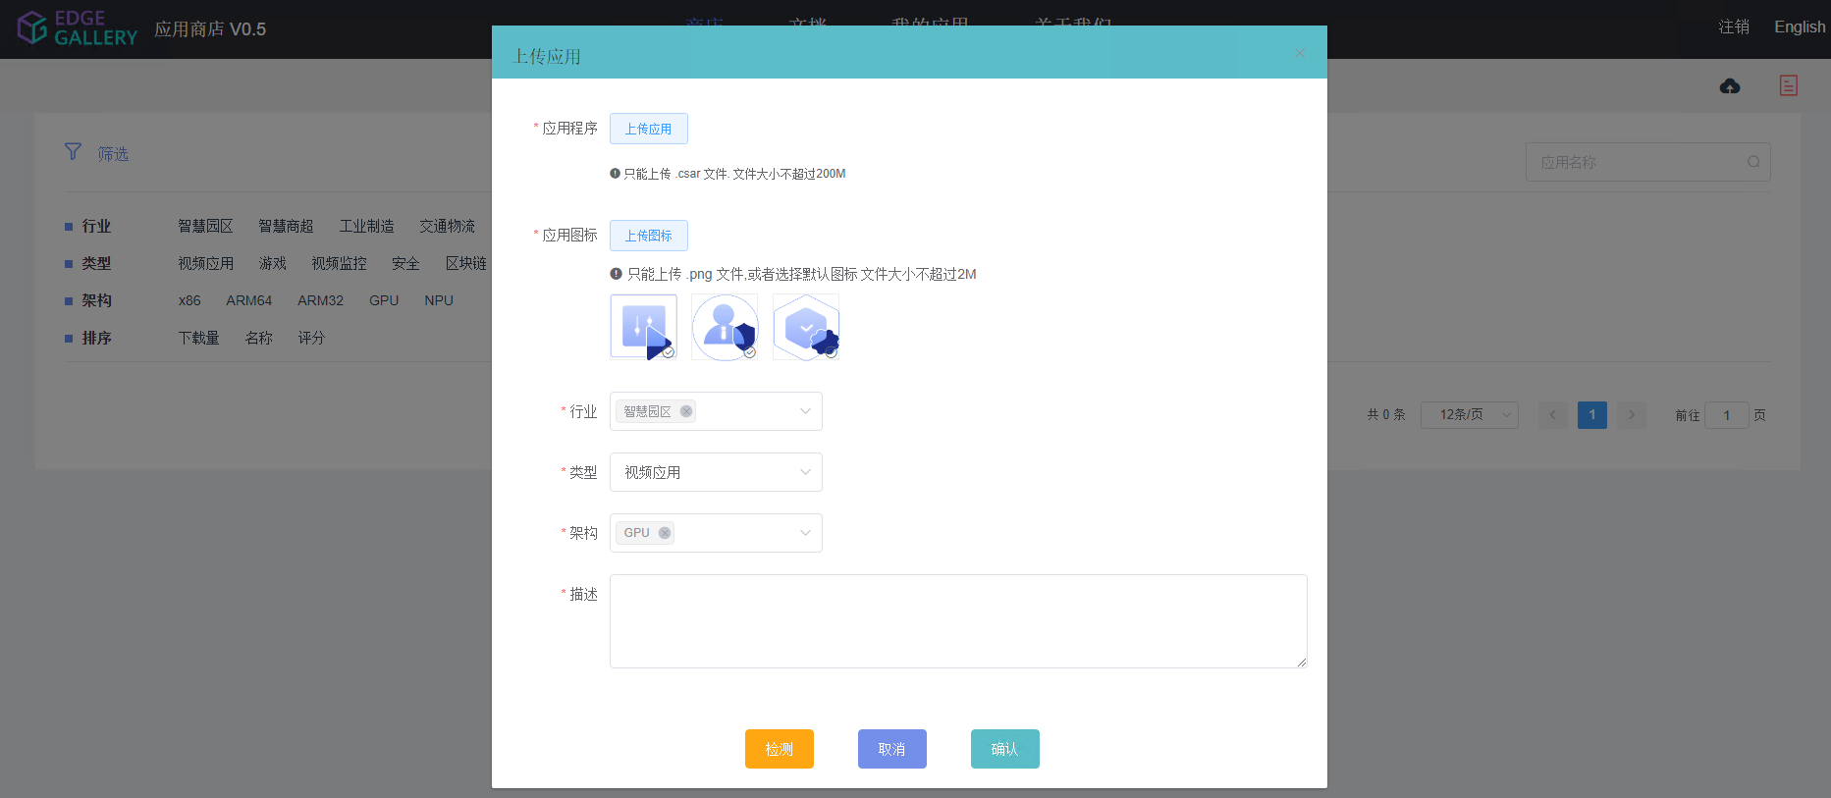
界面设计低保真

Slide 23
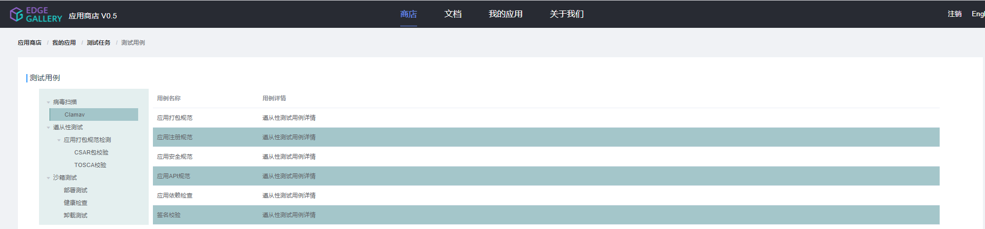

测试用例管理

Slide 24
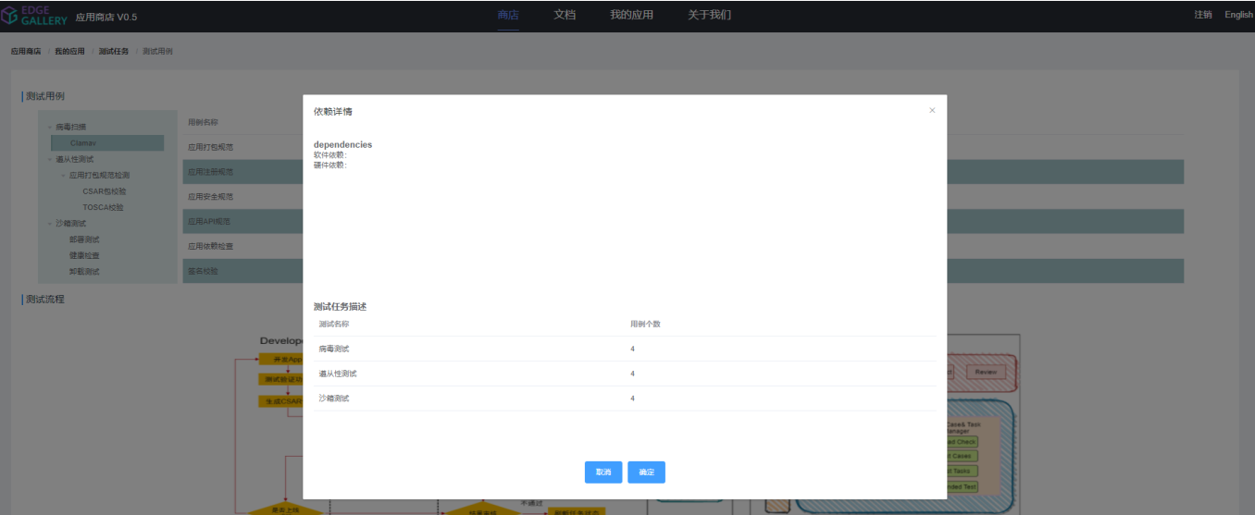
应用包依赖分析弹窗

Slide 25
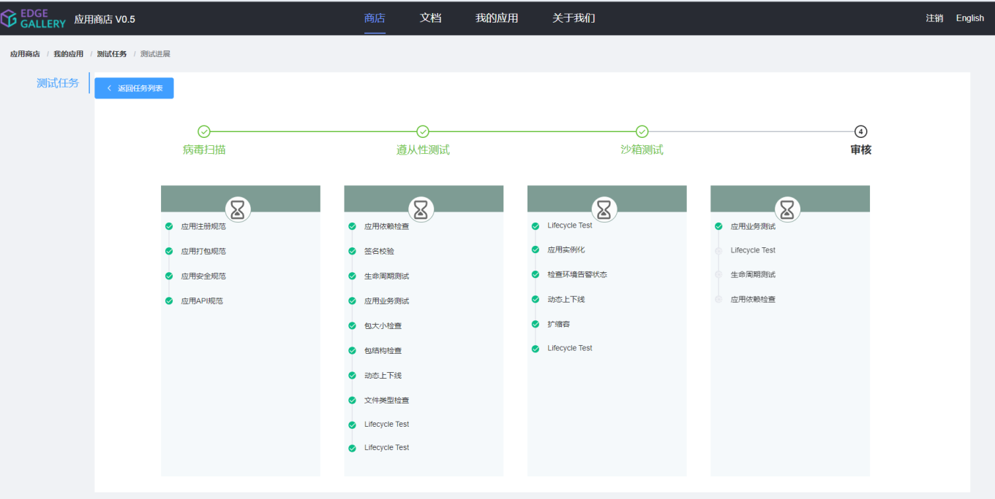
测试进展

Slide 26
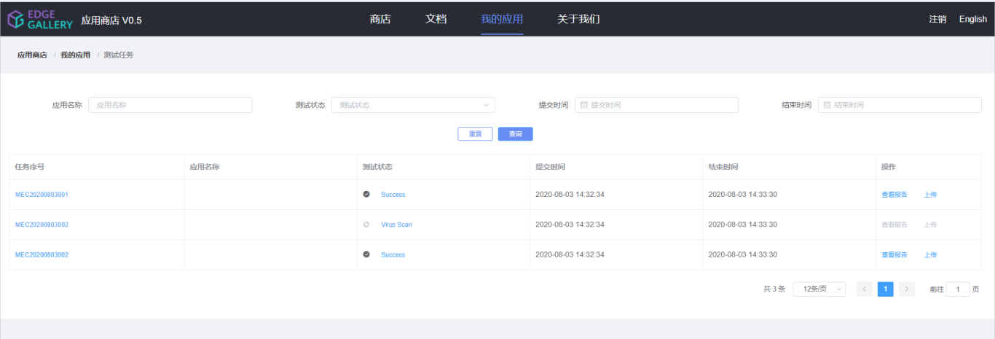
测试任务管理

Slide 27
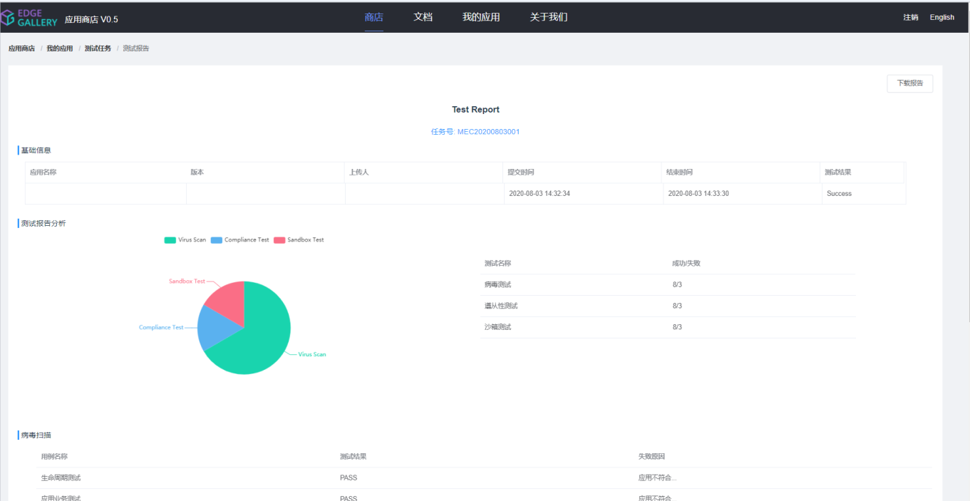
测试报告

Slide 28
Security Design Compliance Test Template
Content | Related Information
Security design rule ID | 1.1，1.2，1.3，8.1，9.2，9.3，9.4
Implementation details | Interface authentication Param validation Document description of resultful interface Logging without sensitive information and log security
Related APIs | post /edgegallery/atp/v1/task get /edgegallery/atp/v1/task get /edgegallery/atp/v1/task/{taskId}
Example API payload | Refer to api analysis
Related files | Java code in atp service
Related GUI URLs | undetermined
GUI testing steps | Refer to page 2
GUI input example | Refer to page 2
Additional Info | NA

